Slide 1
Принцип работы ИКС
Помеха
Луч ДВ= 880нм
0
15
0
30
Приемник света
фотодиод
Источник света
светодиод
Передача сигналов по принципу световой модуляции:
1- световой поток; 0- нет света
Интерфейсы :
SIR (Serial Infra Red) – 9,6- 115,2 Кбит /сек станд. асинхрон. Режим пердач
MIR (Middle Infra Red) - 0,576-1,152Мбит/сек синхронный режим пердачи ,
кодирование аналогичное SIR с уменьшенной длительностью
битового импульса ¼ от битового импульса SIR
FIR (Fast Infra Red) – 4 Мбит/сек синхронный способ передачи со сложным
кодированием

Slide 2
Система протоколов IrDA
(Infra red Data Association)
Определяет команды обмена
данными между устройствами,
Включая телефонию GSM
5 уровень объектного обмена информацией
Передача
данных сетей
Упаковка данных в пакеты , обработка
Ошибок, сборка данных из пакетов
4 уровень транспортный
Мультиплексор для множеств у-в
Контроль потоков данных
3 уровень управления соединением
Вставка данных в кадры
Предотвращение конфликтов
типовых устройств
2 уровень доступа
1 уровень физический
Обеспечивается интерфейсами кодирования

Slide 3
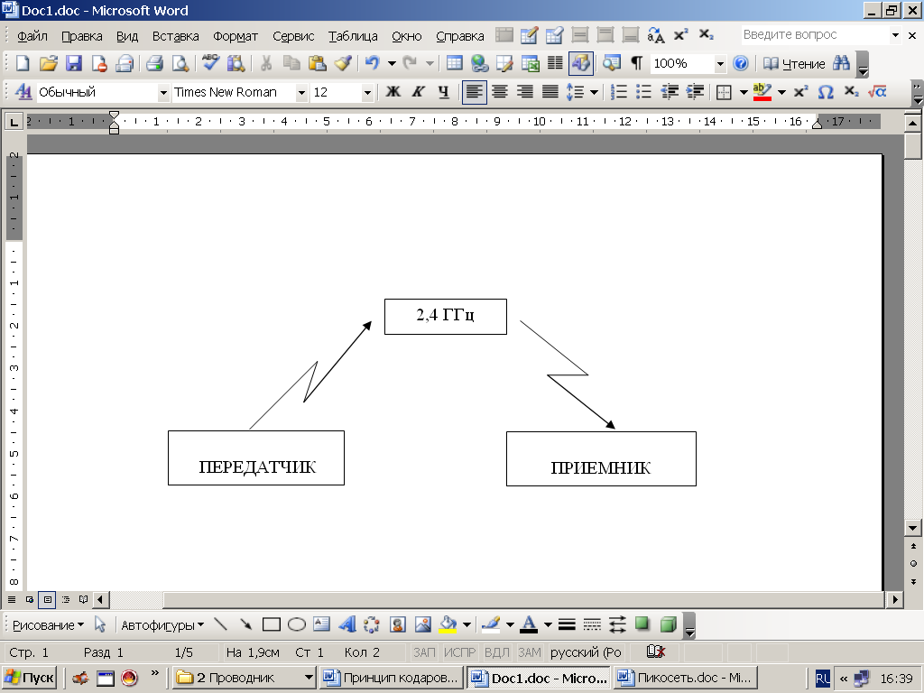
Общая характеристика ВТ
F = 2402+k (мГц)
К = 0,…78
Fф = 2454+k (мГц)
К = 0,…22

Slide 4
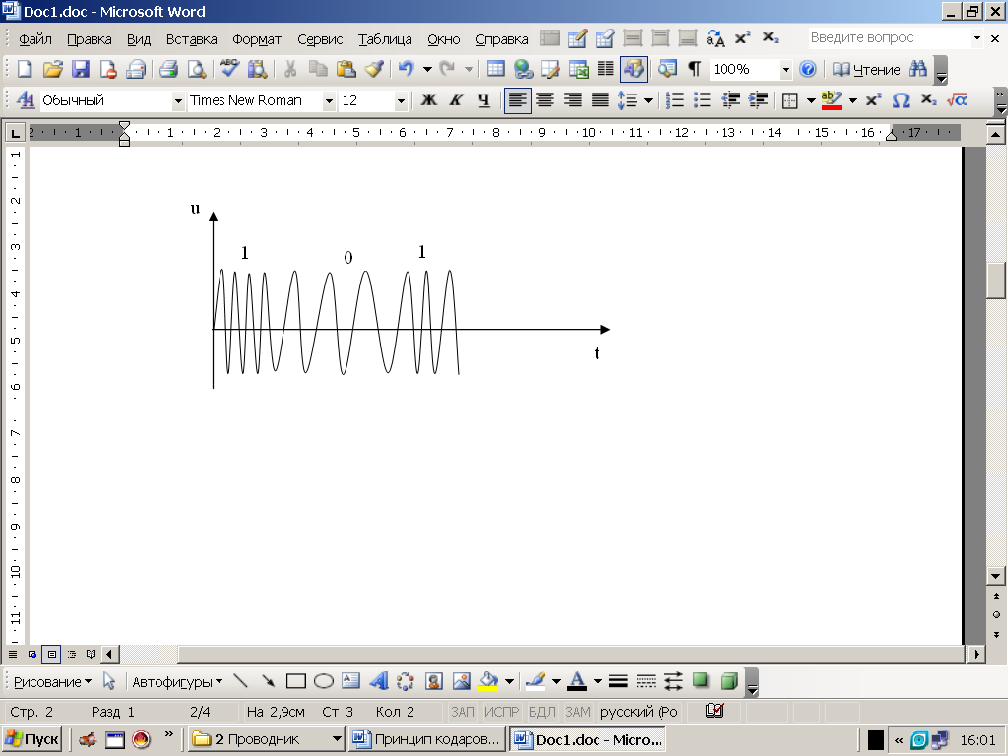
Принцип кодирования информации

Slide 5
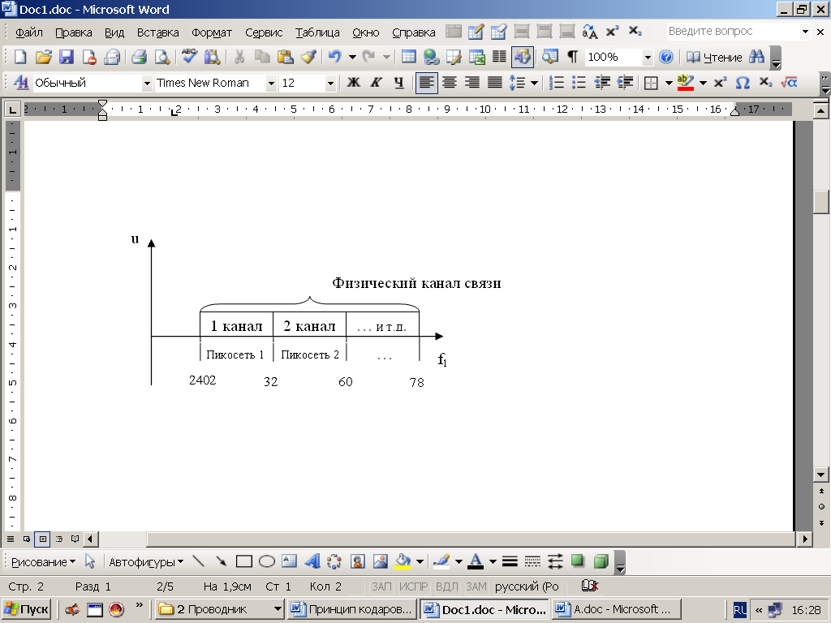
Физический канал связи

Slide 6
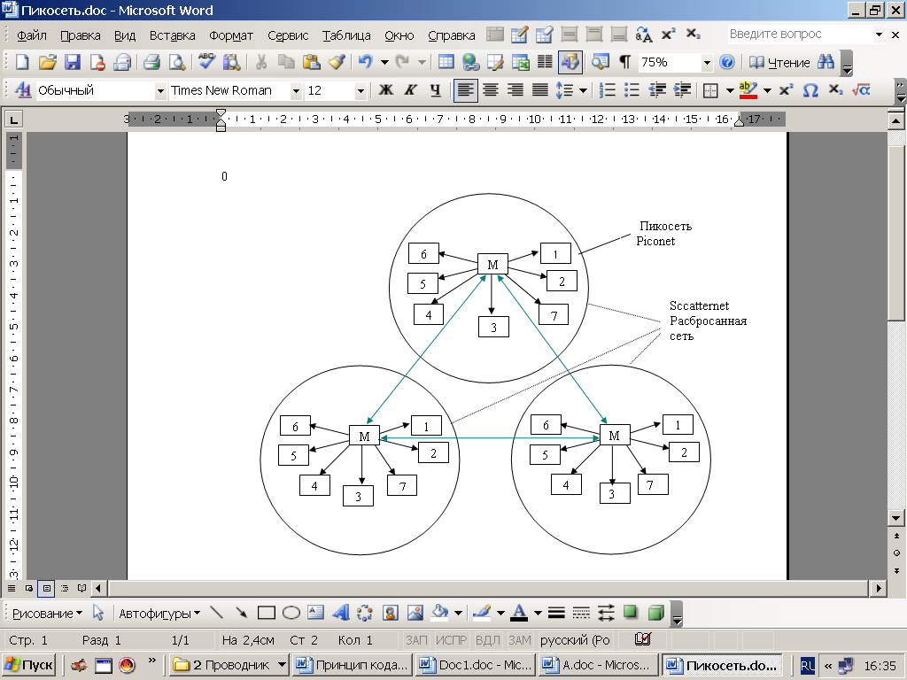
Разбросанная «пикосеть»

Slide 7
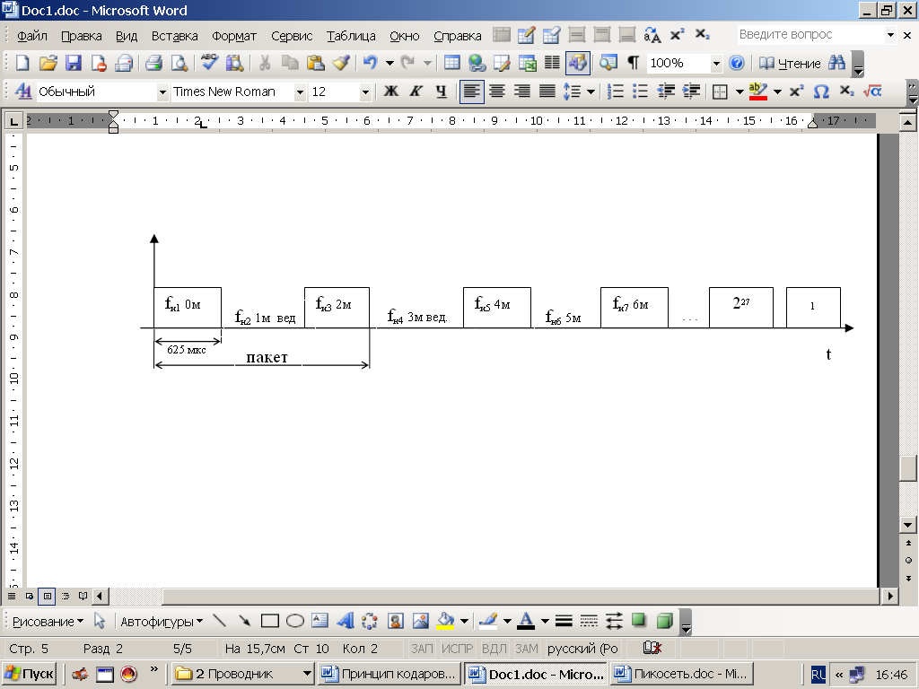
Структукра одного канала связи
Тайм слот
227

Slide 8
Структура пакета передачи
Поле кода доступа
72 бит
Поле заголовка
54 бит
Контейнер данных 0-2745 бит

